Slide 1
Музейная педагогика как средство воспитания во внеурочной деятельности
Поступаева Елена Николаевна
МБОУ СОШ №7,им.Ф.А.Кошевого , Кущевский район, п.Первомайский

Slide 2
Музей «Истоки»,МБОУ СОШ №7,открыт в 2006 году. Экспозиционное пространство-3 комнаты. В фондах музея документальные и информационные материалы, повествующие об истории поселка Первомайского и школы №7, Кущевского района.

Slide 3
Одна из комнат музея отведена под экспозицию «Казачья хата».В ней представлены предметы быта казаков-линейцев. Каждый экспонат уникален. Некоторым предметам около 100 лет. «Строили тебя на скорую руку, из всего, что ни есть: из самана, шурлука, набивали глиной, рубили из дуба; укрывали бурьяном, камышом, дранью. Под твои углы закладывали монеты, чтобы быть богатым; на пороги прибивали подковы, чтобы быть счастливым, петухами, рыбками, розами; в цвет васильков раскрашивали окна, чтобы радовали глаз. Строили тебя всей родней, всей улицей, всей станицей и повсюду к тебе каждый вхож, твои двери открытые каждому… »(И.Бойко. Гимн хате)

Slide 4
Заглянем внутрь казачьей хаты. Самое главное это печь. Человек, который умел складывать печи пользовался большим уважением и почетом. Печь обогревала и кормила большие семьи. Русская печь отапливала жильё, в ней готовили пищу, выпекали хлеб, варили квас, сушили продукты и одежду, лечили больных, раньше даже мылись. На печи можно было спать на лежанке. А сколько сказок и разных историй рассказано ребятам на русской печке! Зимой в мороз даже кур под печкой держали. Печь была основой жизни

Slide 5
В музее представлены мужские и женские казачьи костюмы. Каждый элемент одежды казака мог рассказать много о его владельце, к примеру по тому как завязывает казак башлык можно было судить о том ,чем он занимается. Если концы башлыка перекрещены на груди ,значит казак следует по делу, а если заброшены назад -казак на отдыхе.

Slide 6
Красный угол
Центральным местом в хате был Красный угол («божница»).
«Божница» состояла из одной или нескольких икон, украшенных цветами и рушниками.

Slide 7
…На окраинах казачество являлось одним из главных насадителей и проводников русской культуры, русского языка, русской государственности, и в этом смысле историческая его роль неоспорима. И вольное, и служилое казачество с честью несло всегда службу России. В годины великих испытаний казачество в своём большинстве оставалось верным русской государственной идее и отстаивало русское государственное единство…(А.И.Куприн)

Slide 8
Во второй комнате музея представлены тематические выставки и проекты. Младшие школьники, под руководством Е.Н.Поступаевой, изготовили проект «Казачий дворик». В нем мы можем увидеть весь казачий двор в миниатюре.

Slide 9
Все подворья казаков огорожены заборами, которые называются "Плетни" – от слова плести. Очень часто казаки сами плели эти заборы, дабы избежать шкоды животных. Их плели из лозы, которую заготавливали ранней весной. Заборы могли быть каменными – из ракушечника, песчаника.

Slide 10
Пой, балалайка, жар отдавай-ка Русского сердца радость-печаль. Пой, балалайка, нас согревай-ка, Русское сердце всем передай!

Slide 11
Стенд «Структура казачьего войска»
«Особо хочу сказать о казачестве. Сегодня к этому сословию себя относят миллионы наших сограждан. Исторически казаки находились на службе у Российского государства, защищали его границы, участвовали в боевых походах Русской Армии. После революции 1917 года казачество было подвергнуто жесточайшим репрессиям, по сути – геноциду. Однако казачество выжило, сохранив свою культуру и традиции. И задача государства – всячески помогать казакам, привлекать их к несению военной службы и военно-патриотическому воспитанию молодежи».
«Казачество — это часть нашей культуры,российской культуры, причем не просто часть культуры, а очень яркая часть нашей культуры»
В.В.Путин

Slide 12
«Сам факт возрождения казачества говорит нам о действии благодати Божией в человеческой истории…. Именно в казачестве преемственно сохранялись патриотизм, глубокая воцерковленность, жертвенная готовность защищать наши ценности Святейший Патриарх Московский и всея Руси Кирилл
Стенд посвящен историческим событиям на Кубани, о роли казачества в развитии края.
Второй стенд рассказывает о воинах-интернациона-листах,
жителях нашего поселка. Многие из них учились в Первомайской школе.

Slide 13
В экспозиции «Наши земляки-защитники Родины» представлены материалы о ветеранах Великой Отечественной войны 1941-1945 г. На фотографиях мы видим ветеранов на встречах со школьниками. Ребята из краеведческого кружка «Поиск» собирали информацию об участниках войны, записывали воспоминания о боевых действиях, о суровых испытаниях и лишениях.

Slide 14
Очень ценными являются альбомы, созданные выпускницей нашей школы Эммой Гавриловой о встречах ветеранов 4-го Гвардейского Казачьего Кавалерийского корпуса.

Slide 15
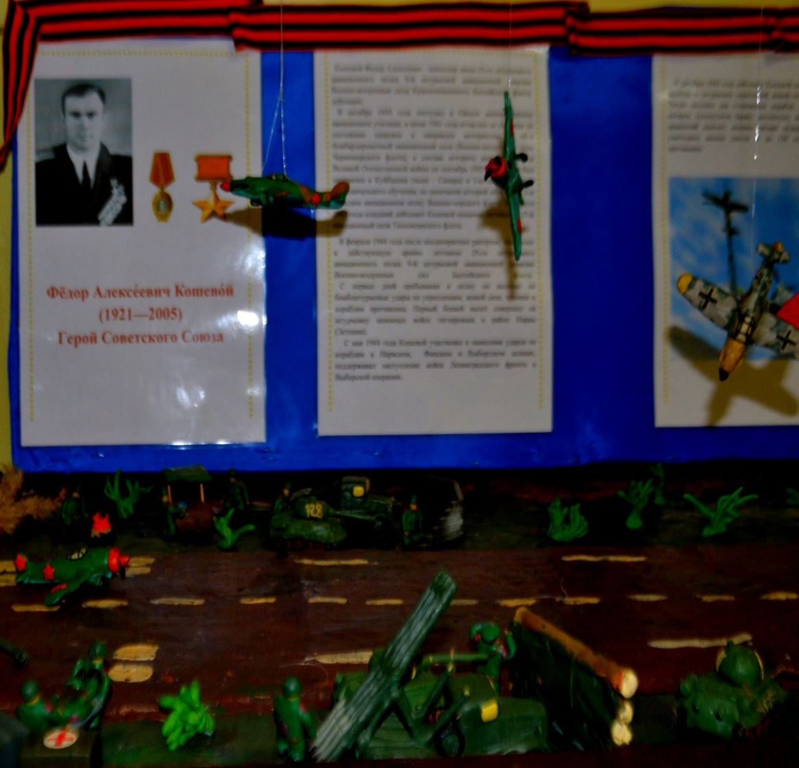
Рядом с основным стендом о летчике Кошевом Ф.А. расположен макет боя. Ребята из музейного кружка «Поиск» решили не только изучить героическое прошлое летчика, но и восстановить фрагмент воздушного боя, воссоздав его при помощи пластилиновых фигур. В результате- появился новый проект: в дальнейшем пластилиновые фигурки «ожили» в мультипликационном фильме, созданном участниками школьного кружка «Комп». Фильм посвятили 75-летию Победы.

Slide 16
Третья комната музея называется «Комната боевой и трудовой Славы». В ней представлены материалы о героях ВОв среди которых были и учителя нашей школы. Информация на стендах расскажет нам о славном боевом пути 4 ГККК.В архивах хранится большое количество детских работ, которые собирали материалы о замечательных людях нашего поселка. Многие работы были представлены на краевых конкурсах. Значение музея «Истоки» высоко оценил Влади́мир Проко́фьевич Гро́мов — казачий генерал, войсковой атаман Кубанского казачьего войска (1990—2008 гг.), заместитель губернатора Краснодарского края

Slide 17
Большое экспозиционное пространство занято информацией о нашей школе. Школьники могут узнать о первых учителях и директорах школы. Как правило ,интерес вызывают , созданные учениками разных лет альбомы о жизни классных коллективов. В них фотографии ,на которых запечатлены фрагменты уроков, работы производственной бригады, спортивные достижения.

Slide 18
В музее принимают в казачество, проводят уроки мужества, викторины по истории края. Представители казачества часто бывают в гостях у наших школьников. ( На фото: Атаман Ейского казачьего отдела П.А.Лях рассказывает учащимся о роли казачества на современном этапе развития Кубани; Атаман Кубанского войска В.П.Громов в гостях в музее «Истоки» СОШ №7)

Slide 19
Уникальным является альбом, в котором сохранились фотографии отличников многих лет. Одна из выставочных витрин посвящена студии «Комп». Руководителем студии является заслуженный учитель Кубани Смирнов Р.В. Работы его студийцев не раз становились победителями престижных конкурсов детской анимации. Мультфильмы «Сварливая жена», «Сестра» рассказывают о самобытности казачества .

Slide 20
В работе использованы материалы: –Астапенко Г.Д. Быт, обычаи, обряды и праздники донских казаков. XVII-XX вв.: Ростов н/Д: изд-во «Приазовскiй Край», –Донской народный костюм: О создании сценического костюма на основе донской народной одежды. Ростов-на-Дону, Ростовское книжное издательство, - Михаил Джунько «Сказ о державном войске».-Ростов-на Дону,2015 - История 4-го Кубанского казачьего кавалерийского корпуса, освобождавшего станицу Кущевскую и поселок Первомайский от фашистов. Л.К.Онуфриенко(учитель русского языка и литературы СОШ №7)

